Slide 1
Dall’eroe Corneliano alla demolizione dell’eroe in Pascal
Letteratura francese 1
Prof. Anna Zoppellari
a.a. 2019-2020

Slide 2
I. Il concetto di individuo nel XVII secolo
II. La libertà in Corneille
III. Giansenismo, Libero pensiero, Honnête homme
IV. Pascal ovvero l’ignoranza di sé stessi

Slide 3
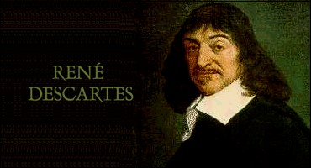
« Cogito ergo sum »
In origine era Descartes…
la mia esistenza è basata su me stesso

Slide 4
➔
Qui suis-je? (< Montaigne, XVI)
Una questione di fondo della produzione artistica del XVII secolo

Slide 5
IO BAROCCO
io dell’affabulazione ➔
è un io che si cerca
che insegue gli andirivieni del pensiero (cfr. Montaigne)
delle vicissitudini delle storie (il romanzo barocco).
L’IO barocco ≈ scetticismo di Montaigne

Slide 6
BAROCCO
L’io barocco
si cerca senza trovarsi,
si nasconde,
è il teatro nel teatro.

Slide 7
Corneille e Descartes
In Corneille: l’IO è immutabile,
non si altera nemmeno nella catastrofe
  ➔ è eroico
  ➔fatto di volontà
  ➔ di volontà di volontà
è volontà pura

Slide 8
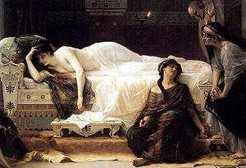
L’eroismo tragico di Racine
Degli eroi che non riescono a controllare se stessi

Slide 9
Pascal
429:
Voilà ce qui me trouble. Je regarde de toutes parts, et je ne vois partout qu’obscurité. La nature ne m’offre rien qui ne soit matière de doute et d’inquiétude.
La sfiducia nell’uomo

Slide 10
Gesuiti – Giansenisti – Liberi pensatori – Honnêtes hommes
Le principali linee di pensiero del XVII secolo

Slide 11
Le principali linee di pensiero del XVII secolo
Gesuiti: L’uomo è libero e può guadagnarsi la salvezza tramite le opere (➔ volontà)
Giansenisti: l’uomo è predestinato e, non potendo sapere se sarà solvo o no, deve condurre una vita esemplare
Liberi pensatori:
  Renaissance > Libero pensiero > Siècle des lumières
  Don Giovanni, la celebrazione dei piaceri della vita (epicureismo)
  Gassendi, filosofo
Honnête homme: la ricerca del «giusto mezzo»:
  Baldassarre di Castiglione, Il Cortigiano, 1528
  Philante in Molière, Le Misanthrope, 1666

Slide 12
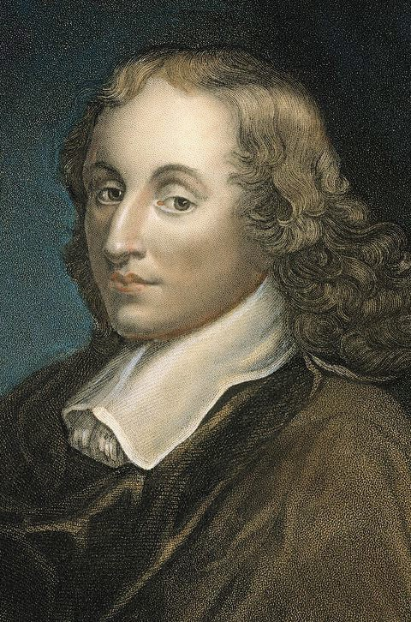
Pascal
o dell’ignoranza di sé stessi

Slide 13
Oltre Cartesio
il punto di partenza di Pascal è rigorosamente cartesiano:
IO = il mio pensiero
Una realtà quasi esclusivamente mentale
MA
Ci sono momenti in cui percepiamo l’ampiezza della nostra vita interiore
≠
- Altri momenti in cui tutto si offusca,
- in cui non percepiamo più nulla
- in cui viviamo in un tragico silenzio (il silenzio di Dio)
➔ non sappiamo più chi siamo e le domande diventano:
qui sommes-nous?
Qu’est-ce le “moi”?
Où est ce “moi”? (688)

